Slide 1



MAC0499 – Trabalho de Formatura Supervisionado
Jogo para Nintendo DS
Orientador: Prof. Flávio Soares Corrêa da Silva
Alunos: Marcos Takechi Hirata
Napoleão Nobuyuki Tateoka
Nícia Tiemy Sonoki

Slide 2

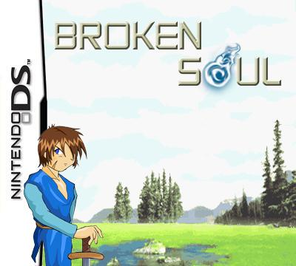
Introdução
Objetivo
    Criação de um jogo para Nintendo DS
    Ênfase no uso da Touch Screen

Slide 3

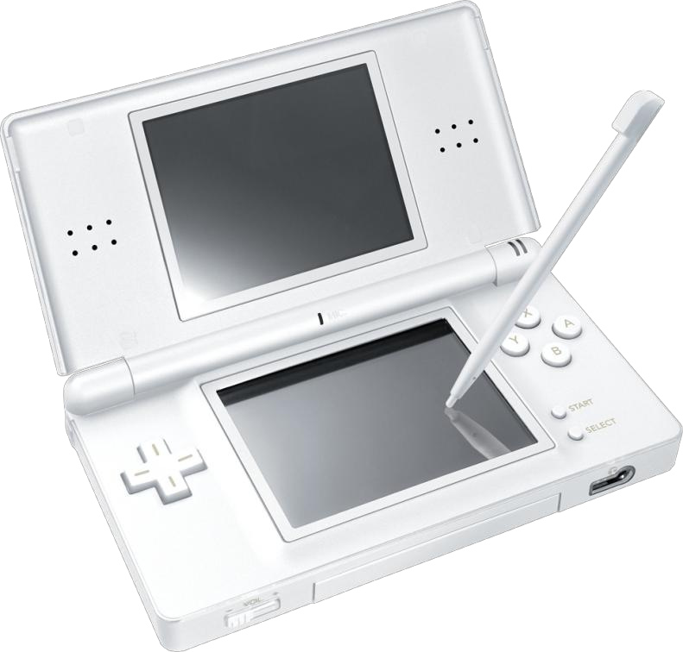
Console: Nintendo DS
Vídeo game portátil produzido pela Nintendo
Características principais:
  Resolução das telas: 256x192 pixels
  Processadores: 67 MHz e 33 MHz (ambos ARM)
  Memória: 4MB de RAM e 64kB de vídeo compartilhado

Slide 4

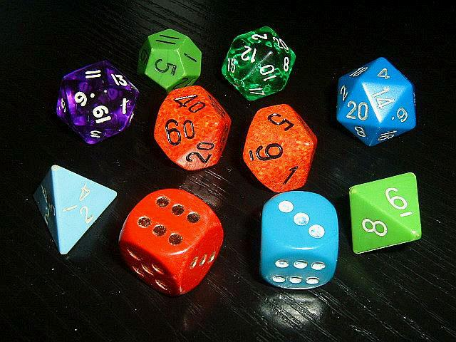
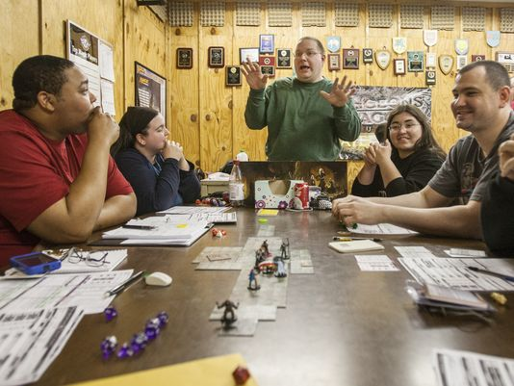
Tipo de Jogo
Role-Playing Game (RPG)
  Criação e interpretação de personagens pelos jogadores
  Narrativas coletivas, com jogadas em turnos
  Exemplos: D&D, AD&D, Vampire the Mask
Dados utilizados para realizar jogadas
Grupo jogando um RPG

Slide 5


Tipo de Jogo
Action RPG
  Variação, com elementos de ação, do estilo RPG
  Gênero comum em vídeo games
  Exemplos: D&D, AD&D, Vampire the Mask

Slide 6



Bibliotecas
PALib
  Biblioteca de criação de software para Nintendo DS
DevkitPro
  Conjunto de ferramentas para desenvolvimento de jogos caseiros
  Oferece suporte para processadores ARM

Slide 7

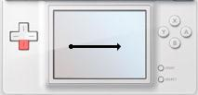
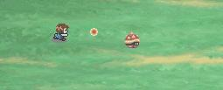



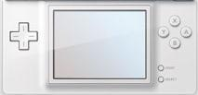








Touch Screen
Reconhecimento de direção
Reconhecimento de duplo clique
Reconhecimento de círculo

Slide 8

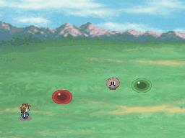
Inteligência Artifical
Inimigos (arquétipos simples)
  Medroso
  Agressivo
  Traiçoeiro
Alguns inimigos no jogo
NPCS
  Diálogo armazenado em um BD de texto
  Conversa baseada em sistema de objetivos
  Movimento feito de forma determinada

Slide 9

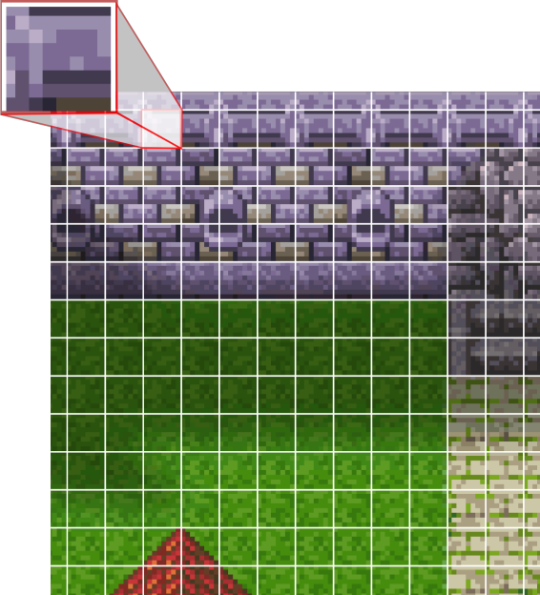


Gráficos
Tiles: Imagens de 8x8 pixels
Sprites: Sequência de imagens com ilusão de animação

Slide 10

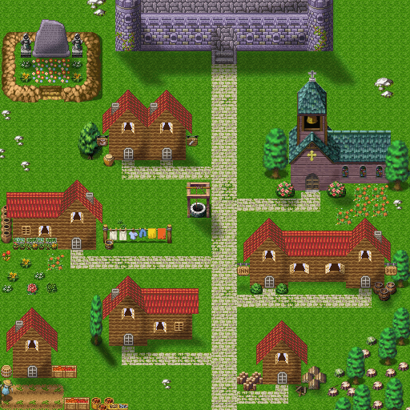


Colisão com Cenário
Cenário
Mapa de colisão
Mapa de Colisão
  Imagem mapeada em tiles coloridos
  Cada cor indica um tipo de colisão
  Exemplo: Amarelo representa saída da cidade

Slide 11
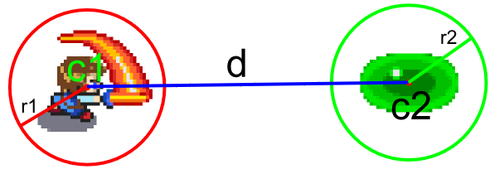
Colisão com Personagem
d = ||c2 - c1||²
Ocorre colisão se d ≤ (r1 + r2)

Slide 12

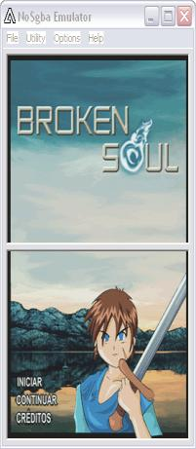

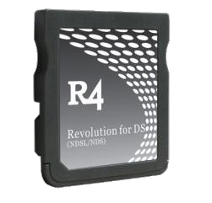
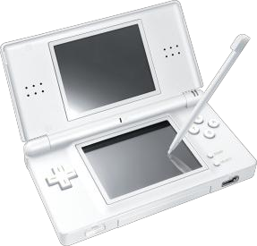

Processo de Teste
Computador: Testes no emulador No$gba
Nintendo DS: Uso do cartucho R4 Revolution
C++

Slide 13

Dificuldades
Manuseio de memória limitada
  Stream de som
  Carregamento de cenários e sprites
  Efeitos sonoros
Processamento
  Algoritmos eficientes, mas com processamento limitado

Slide 14



Demonstração

Slide 15

Referências
Palib
    http://www.palib.info/wiki/doku.php
DevkitPro
    http://www.devkitpro.org/
Broken Soul
    http://brokensoul.sourceforge.net

Slide 16

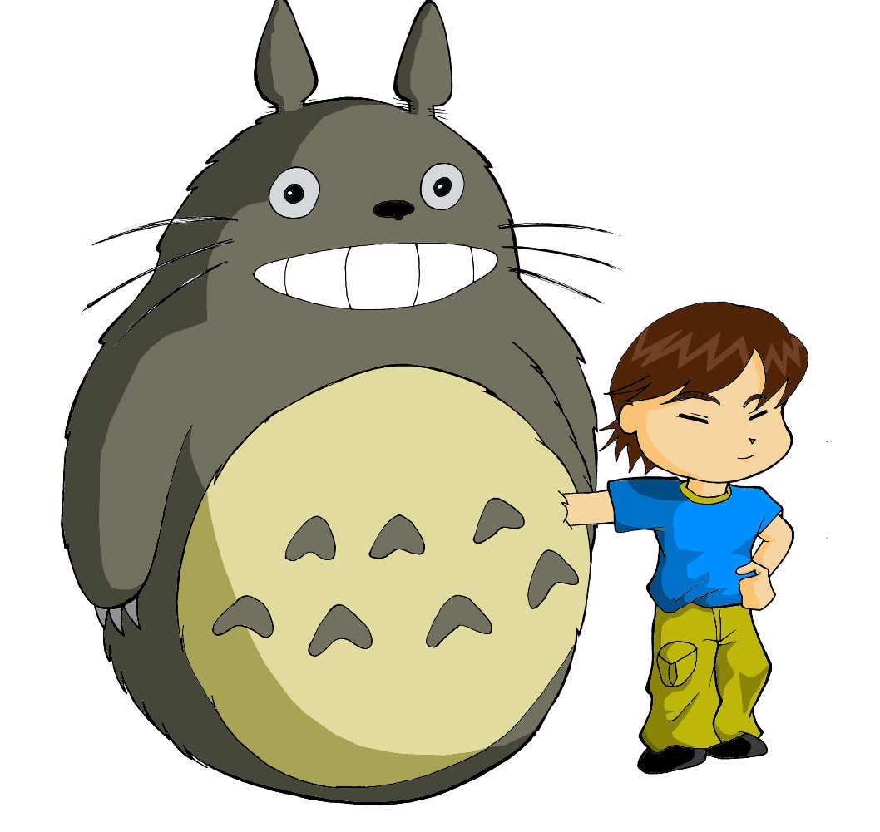

Dúvidas?
?

